Slide 1
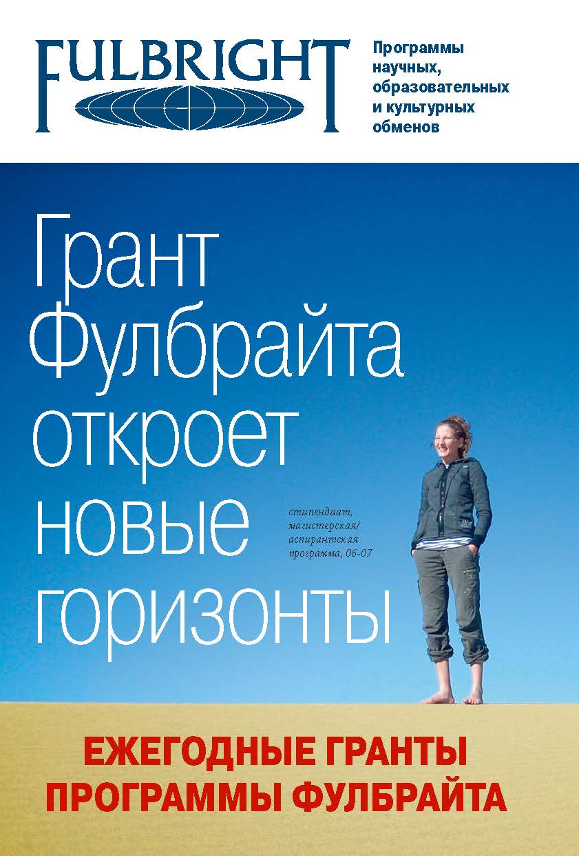
www.fulbright.ru/ru

Slide 2
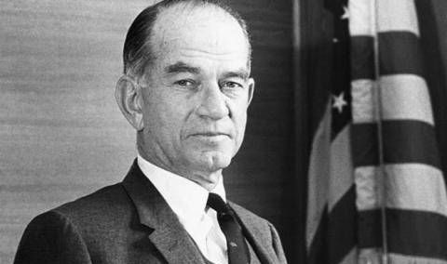
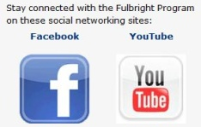

THE FULBRIGHT PROGRAM IN RUSSIA Программа Фулбрайта в России
«Мой собственный опыт родсовского стипендиата открыл мне глаза. Подобный опыт излечивает от представлений, что за границей живут какие-то другие люди, не такие, как мы, враги. Живя за границей, перестаешь верить, что все иностранцы плохи.» (из интервью сенатора Дж. Уильяма Фулбрайта с Леонардом Зусманом) (Вашингтон, 1991)
Сенатор Уильям Фулбрайт
www.fulbright.ru/ru
info@fulbright.ru
Notes:
Разрешите представиться, меня зовут Полина Бабушкина я координатор программ Фулбрайта.
Сегодня я проведу для вас презентацию программ Фулбрайта, во время которой вы узнаете о том, что это за программа и для кого она предназначена.
Итак, несколько слов о программе и ее истории.

Slide 3
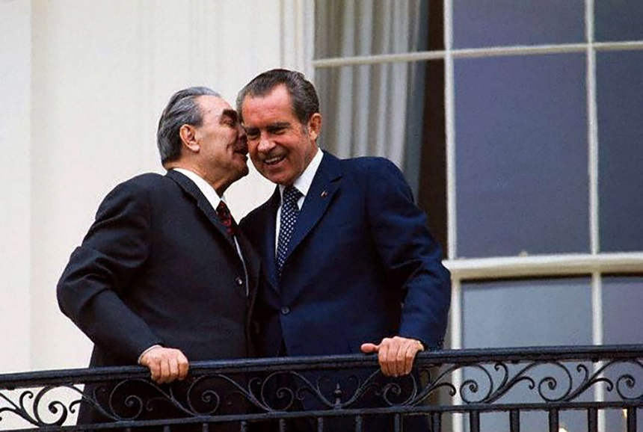
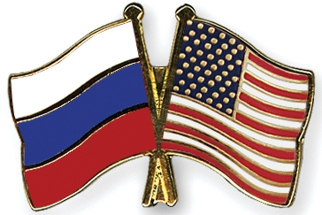
THE FULBRIGHT PROGRAM IN RUSSIA Программа Фулбрайта в России
1973 год (6 советских и 6 американских ученых)
Более 2100 участников из России к 2016 году
Ежегодно ~130 грантов
Россия США
~130 человек ~70 человек
Notes:
Спустя 27 лет после основания, программа начала свою деятельность в Советском Союзе, в результате чего шесть советских и шесть американских ученых стали фулбрайтовцами, получив гранты на проведение научных исследований и чтение лекций.
За 39 лет существования программы в России около 1600 Российских граждан получили гранты программы Фулбрайта.
Ежегодно примерно 150 человек от России получают гранты на поездку в США и 80 американцев приезжают по грантам Фулбрайта в Россию.

Slide 4
Программы Фулбрайта для российских участников 1973-2016 годы
Ученые и деятели искусств – 50%
Преподаватели вузов – 6%
Преподаватели англ. языка – 14%
Ph.D. Программа – 0% (2 уч.) / закрыта
Ученые по программе Kennan – 3%
Сотрудники международных отделов
вузов – 3%
Приглашенные ученые – 2%
Студенты и аспиранты – 22%

Slide 5
  Для кого наши программы?
Для выпускников вузов (VGS)
  Магистерская/аспирантская программа
Для преподавателей английского языка (FLTA)
  Программа для российских преподавателей английского языка
Для ученых и преподавателей вузов
  Грант для преподавателей вузов (FFDP)
  Программа для ученых и деятелей искусств
Для сотрудников международных отделов вузов (RIEA)
  Программа для специалистов, занимающихся приемом иностранных студентов и преподавателей
Для российских вузов
  Прием ассистентов преподавателей английского языка
  Прием Fulbright Specialists
Notes:
We have programs for Students, English Teachers, Scholars and University teachers, Russian International Education Administrators, and for Russian Universities

Slide 6

Что включают все наши гранты?
Программа полностью финансируется Госдепартаментом США
Оплату транспортных расходов
Ограниченную медицинскую страховку
Ежемесячную стипендию
Notes:
All grants include: transportation to and from host institution, limited medical insurance, monthly living stipends

Slide 7
  Требования к соискателям
Требования, общие для всех программ Фулбрайта в РФ:
Российское гражданство
Постоянное проживание на территории РФ
Хорошее знание английского языка
Notes:
General requirements for all grantees:
all applicants must be Russian citizens, permanently living in Russia
All applicants must have a working knowledge of English sufficient to study or conduct research in the United States

Slide 8
*примечание
  Если ранее вы получали визу J-1 или получали грант по какой-либо другой программе обменов с США, то подавать документы на соискание гранта Фулбрайта вы можете не ранее, чем через 2 года с момента возвращения на Родину.

Slide 9
Конкурс проходит в 3 тура:
Первый тур
Все заявки рецензируются и оцениваются российскими и американскими специалистами в соответствующих предметных областях.
Второй тур
Участники конкурса по программам Graduate Student, FFDP, RIEA, FLTA сдают тест по английскому языку TOEFL. Тест GRE сдают только Graduate Students и только, когда необходимо. Соискатели, набравшие проходной балл в первом туре, проходят собеседование на английском языке.
Третий тур
Проводится российско-американской комиссией при участии посольства США. По результатам первого и второго туров формируется список полуфиналистов.
Notes:
The fellowship competition consists of 3 states:
All applications are evaluated by American and Russian specialist in the corresponding field of study
Interviews are held in Moscow and other cities around Russia. All candidates who need to take the TOEFL exam and GRE for participation in the program will do so at this time as well.
A commission consisting of representatives from the Cultural Affairs section of the US Embassy in Moscow and American and Russian scholars evaluate the results from the first two rounds and recommend semi-finalists for the program.

Slide 10
Как финалисты конкурса
становятся официальными
участниками Программы?
Notes:
How does a semi-finalist become an official participant of the program?

Slide 11
Будут рассмотрены результаты экзаменов TOEFL и GRE (для студенческих программ);
Институт международного образования (программы VGS, FFDP, RIEA, FLTA) или Совет по международным обменам ученых (программа для ученых) подтвердит факт распределения участника в один из университетов США;
Кандидатура участника будет одобрена Советом по иностранным стипендиям Дж. Уильяма Фулбрайта;
Финалист конкурса заполнит ON-LINE APPLICATION в случае, если заявка была подана другим способом;
Заполненная и утвержденная медицинская форма финалиста будет одобрена медицинской комиссией в США.
Notes:
Test results from the TOEFL and GRE exam will be considered (for the appropriate programs)
IIE/CIES will confirm placement at a university in the United States
The Fulbright Scholarship Board must grant approval for each candidate
All finalists much complete the On-line application
All finalists much complete a Medical Form which must be approved by a medical committee in the United States

Slide 12
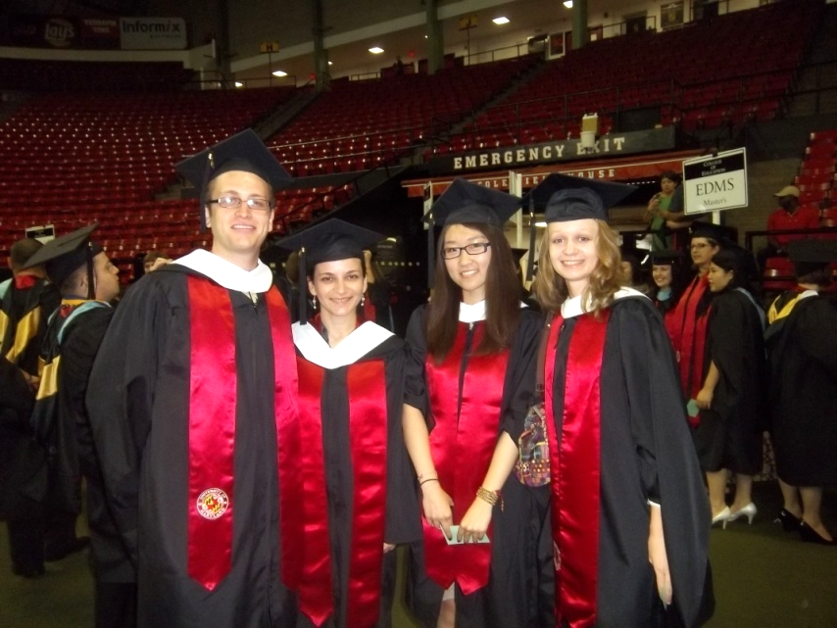
Visiting Graduate Student Program
Программа для выпускников вузов и аспирантов
Программа для выпускников вузов и аспирантов (или Магистерская/аспирантская) предоставляет гранты на поездки в университеты США на обучение или проведение исследований по всем предметным дисциплинам.
Прием заявок до 15 мая 2018 года.
Notes:
The Visiting Graduate Student Program- this program is for graduates students and university graduates to go to the United States either to obtain their Master’s degree or spend a year conducting research for their graduate degree in Russia. Application Deadline: May 15, 2010

Slide 13
Гранты на конкурсной основе выдаются:
Выпускникам вузов ( т.е. лицам, окончившим вуз или обучающимся на последнем курсе) – на обучение в магистратуре одного из университетов США с целью получения степени магистра (Master’s, кроме MBA);
  срок пребывания в США – 1-2 года, в зависимости от длительности магистерской программы;
Аспирантам – на проведение научных исследований и сбор материалов для кандидатской диссертации в университете или архиве США.
  Длительность Программы для аспирантов – 1 учебный год.
Notes:
Specifics of grant:
For university graduates- study to obtain a Master’s degree at a US university (no MBA or JD), grants last 1-2 years depending on program
For Graduate students- to conduct research at a US university and/or archive to collect materials for your kandidatskaya dissertation, or study at a US universtiy for one year without receiving a degree.

Slide 14
Требования к соискателям:
Наличие диплома (бакалавра, специалиста или магистра) к сентябрю текущего года.
Для участников аспирантской Программы – справка об учебе в аспирантуре или об окончании аспирантуры.
Хорошее владение английским языком (Internet Based TOEFL не менее 80 баллов, по некоторым дисциплинам 100 баллов). Тестирование кандидатов на участие во втором туре будет проводиться летом 2017 года за счет программы.
Возраст соискателей – не старше 30 лет на момент подачи документов.
Лица, защитившие кандидатскую диссертацию, к участию в Программе не допускаются.
Notes:
Specific requirements for the program:
Diploma of higher education by September of the year the candidate is applying
For participation in the graduate student program, official confirmation certifying the student’s status
The applicant must be under the age of 30
The applicants cannot have obtained their kandidatskaya degree yet

Slide 15
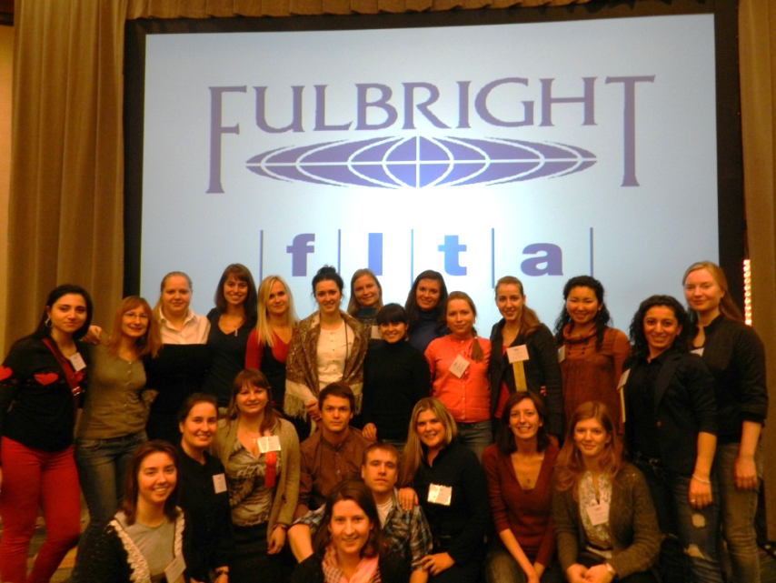
Foreign Language Teaching Assistant Program
Программа для преподавателей английского языка
Преподавателям английского языка предоставляется возможность улучшить свое педагогическое мастерство, уровень владения английским языком и одновременно ближе познакомиться с американской культурой и традициями.
Прием заявок до 1 июня 2018 г.

Slide 16
Специфика Программы
Работа в университете или колледже США в качестве ассистента преподавателя или преподавателя русского языка.
Участники должны быть способны выполнять роль и студента, и ассистента преподавателя, и готовы к проживанию в одном общежитии со студентами-бакалаврами.
Преподавание русского языка/культуры своей страны до 20 часов в неделю.
Изучение 2-х предметов в течение каждого семестра.
Длительность Программы - 9 месяцев.
родственникам участников программы FLTA не оказывается ни визовая, ни финансовая поддержка, кандидаты, ожидающие ребенка, не могут участвовать в программе, если рождение ребенка планируется в период гранта (август 2019 - май-июнь 2020)

Slide 17
Особые требования
Возраст: не моложе 21 года на момент подачи заявки;
Обязательно наличие диплома о высшем образовании по специальности «учитель английского языка» ИЛИ диплома по другой специальности, НО наличие опыта работы учителем английского языка.
Наличие диплома бакалавра, специалиста или магистра одного из российских вузов к 1 июня 2019 года.

Slide 18
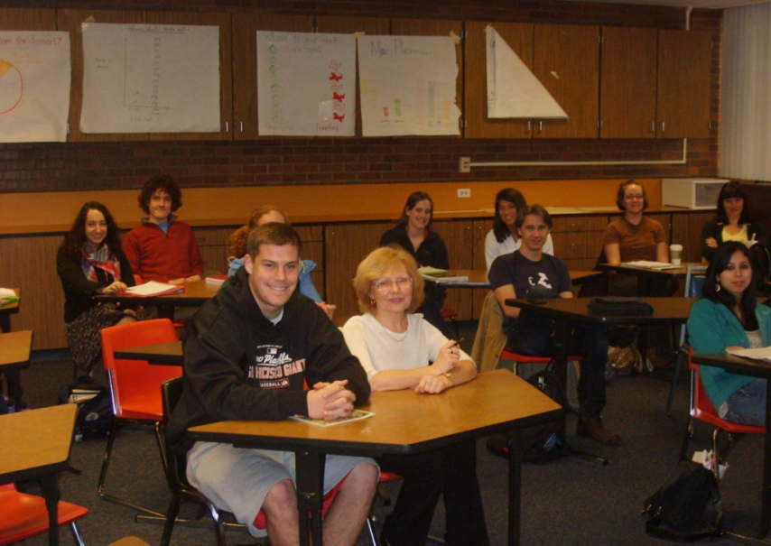
Fulbright Faculty Development Program
Программа для преподавателей вузов
Грант программы для преподавателей вузов (FFDP) предоставляется для разработки нового учебного курса для российского вуза по заявленной соискателем дисциплине.
Прием заявок до 15 июня 2018 г.

Slide 19
Специфика Программы
Вылет всех финалистов в США одной группой для участия в 2-дневном тематическом семинаре до начала индивидуальной стажировки.
Разработка учебного курса по конкретной дисциплине.
Длительность Программы – 5 месяцев (с августа по январь).
родственникам участников программы FFDP не оказывается ни визовая, ни финансовая поддержка, кандидаты, ожидающие ребенка, не могут участвовать в программе, если рождение ребенка планируется в период гранта

Slide 20
Особые требования
Возраст соискателей: не старше 39 лет на момент подачи документов.
Наличие стажа работы преподавателем вуза по выбранной дисциплине не менее 3-х лет.
Наличие ученой степени необязательно.

Slide 21
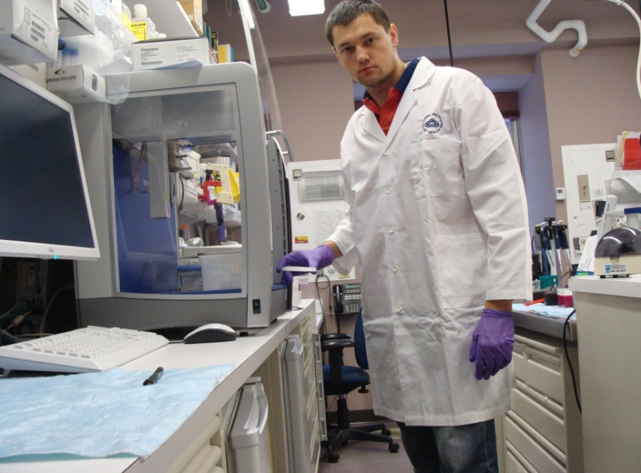
Программа для ученых и деятелей искусств
Гранты предоставляются на поездку в какой-либо университет США для чтения лекций, проведения научных исследований или проведения мастер-классов (по творческим дисциплинам).
Прием заявок до 15 июля 2018 г.

Slide 22
Специфика программы для ученых
Конкурсант (ученый) имеет право выбора принимающего университета;
Для конкурсантов, планирующих чтение лекций и проведение мастер-классов, обязательно наличие пригласительного письма;
Исследовательские гранты: от 3 до 6 месяцев;
Гранты на чтение лекций: от 3 до 9 месяцев;
Во время поездки участника могут сопровождать члены его семьи (супруги и дети до 21 года). Финансирование на членов семьи НЕ распространяется.

Slide 23
Особые требования
Программа для ученых
Заявки принимаются по всем дисциплинам.
Обязательно наличие ученой степени кандидата или доктора наук (кроме творческих дисциплин и некоторых прикладных).
Возраст соискателей не ограничен.
На конкурс принимаются только индивидуальные проекты.

Slide 24

Программы для сотрудников международных отделов вузов (RIEA)
Стажировка в международном отделе одного из университетов США. Целью Программы является повышение профессионального мастерства сотрудников международных отделов вузов, принимающих иностранных студентов и преподавателей, включая профессорско-преподавательский состав и студентов из США.
К моменту начала гранта (Январь, 2018г) стаж работы должен составлять не менее 2х лет.
Прием заявок до 01 июля 2018 г.

Slide 25
Документы принимаются
В настоящее время (со 2 февраля 2018 года) проходят конкурсы по программам:
Магистерская/аспирантская программа (VGS) http://fulbright.ru/ru/russians/vgs
Программа для российских преподавателей английского языка (FLTA) http://fulbright.ru/ru/russians/flta
Программа для преподавателей вузов (FFDP) http://fulbright.ru/ru/russians/ffdp
Программа для сотрудников международных отделов вузов (RIEA) http://fulbright.ru/ru/russians/riea
Программа для ученых и деятелей искусств (VS) http://fulbright.ru/ru/russians/scholars

Slide 26
Летние школы Программы Фулбрайта
Летние школы программы Фулбрайта проводятся ежегодно на базе ведущих российских вузов при поддержке программы Фулбрайта
Актуальные темы
1-2 недели интенсивных занятий с известными профессорами из России и других стран
Международный опыт
Профессиональные контакты
20-25 участников со всей России, конкурсный отбор
Оплачивается проезд в город проведения школы, проживание и питание участников
По окончании школы выдается сертификат о повышении квалификации

Slide 27
Программы для российских университетов
Российские университеты имеют возможность пригласить к себе из США:
Ассистента преподавателя английского языка – программа Fulbright English Teaching Assistantship
Профессора для чтения интенсивного курса лекций – программа Fulbright Specialist
Координатор программ – Марина Безрукова
Notes:
Так же существуют программы для российских университетов по приему американских участников программы Фулбрайта, это программа ассистентов преподавателей английского языка и программа приглашения американского профессора для чтения лекций.
Более подробно на этих программах я останавливаться не буду, если кому-то интересно о них узнать, пожалуйста, после презентации подойдите ко мне я расскажу о них в индивидуальном порядке.

Slide 28

Контактная информация
Программа Фулбрайта в Российской Федерации
Институт Международного Образования
Россия,
125009, Москва,
Тверской Бульвар, дом 14, строение 1, 4й этаж.
Тел: +7 (495) 935-8353
www.fulbright.ru/ru
info@fulbright.ru

